Slide 1
A köznevelésben folyó idegennyelv-oktatás keretei és hatékonysága

Slide 2
A kutatás tárgya
Felmerülő kérdések
Átfogó vizsgálat
Nyelvtanítás helyzete és folyamatai
Általános és középiskolák
Fejlesztendő területek meghatározása

Slide 3
Adatgyűjtés:
a tanulók idegennyelv-tanulással kapcsolatos jellemzői
Adatgyűjtés:
Osztálytermi folyamatok
Tanárok és intézmények véleménye
Iskolai szintű szervezési kérdések

Slide 4
Adatgyűjtés:
Vizsgált évfolyamok:
7. – második idegen nyelv

Slide 5
A kutatás módszertana
Kvantitatív módszer
Reprezentatív – országos szintű
Intézményi adatlap
Kérdőív
Intézményvezetői
Tanári
Tanulói
szaktanácsadói

Slide 6
EREDMÉNYEK
ÁLTALÁNOS ISKOLA
7. ÉVFOLYAM

Slide 7
Eredmények 7. osztály

Slide 8
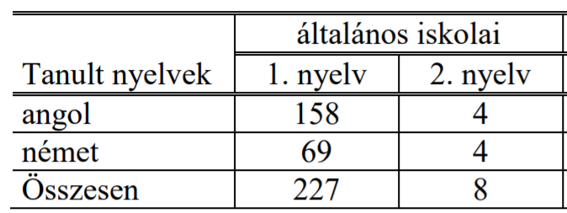
Tanult idegen nyelvek

Slide 9
Csoportlétszámok

Slide 10
Nyelvi csoportok heti óraszáma

Slide 11
Nyelvtanárok száma a csoportokban

Slide 12
Anyanyelvi tanárok száma

Slide 13
Vélemezett szint KER-ben

Slide 14
Használt tankönyvek
Mi is használjuk:
MM és Oxford kiadó tankönyvei népszerűek

Slide 15
Csoportba kerülés módja

Slide 16
Nyelvtanárok fokozatok szerinti elosztása

Slide 17
Részvétel iskolai nyelvoktatást segítő együttműködésben (31. oldal)
46,5 % nem vesz részt
Testvériskolai program
Erasmus +
Nemzetközi pályázat
E-twinning
Nemzetiségi pályázat
Külföldi táboroztatás

Slide 18
Tanórán kívüli, intézményen belüli nyelvi programok
17 %: semmilyen rendezvény nincs
Idegen nyelvű projekt: 26, 5 %
Célnyelvi országok ünnepeihez kapcsolódó rendezvények 23 %
Idegen nyelvű filmvetítés 13 %
Idegen nyelvi tábor, szakkör, teadélután, vetélkedő, kirándulás, versmondó verseny, nyelvi nap

Slide 19
Tanórán kívüli nyelvtanulási lehetőségek
Szakkör 56 %
Nyelvvizsga-felkészítés 24, 5 %
Külsősök által szervezett nyelvi foglalkozás: 1, 5 %
Egyéb: tehetséggondozó foglalkozás, nyelvi vetélkedők, felzárkóztatás

Slide 20
Iskolán kívül szervezett nyelvtanulási lehetőségek:
Nincs ilyen 34 %
Célországba szervezett utazás: 26 %
Idegen nyelvű kulturális esemény: 19 %
Diákcsere-program: 11 %
Egyéb: angol nyelvi verseny, idegen nyelvi tábor, idegen nyelvű színházi előadás, szakkör külső oktatóval

Slide 21
Intézményen belüli átjárás a nyelvi csoportok között:
Nincs: 40, 5 %
Szintfelmérés alapján: 53 %
Vizsgaeredmény alapján: 1 %
Nevelőtestület döntése, osztályzat, szülői kérés, tanulmányi eredmény alapján: 5, 5 %

Slide 22
SNI és BTMN tanulók számára szervezett külön nyelvi foglakozások:
SNI: az általános iskolák 19, 5 %
BTMN: 20, 5 %

Slide 23
IKT használat a nyelvórán
Az intézmények túlnyomó többsége támogatja
Probléma: a beszerzett eszközök fenntartása
Szinte 100 %-ban használják
Internet-hozzáférés: a résztvevő iskolák mindegyikében

Slide 24
Infokommunikációs eszközök a partnerekkel való kapcsolattartásban
Iskolai honlap
Facebook
Hírlevél
Blog
fórum

Slide 25
Intézményi nyelvoktatás eredményei az intézmények szerint

Slide 26
Intézményi nyelvoktatás eredményei az intézmények szerint

Slide 27
A nyelvoktatás problémái (legjellemzőbbek)
Tárgyi, technikai feltételek (pl. wifi)
IKT tábla
Meglévő eszközök meghibásodása (pl. égőcsere)
Tanulói motiváció hiánya
Tanárhiány
Magas csoportlétszám
Problémás a differenciálás (SNI, BTMN tanulók)
Szülői támogatás hiánya

Slide 29
Slide Title
Product A
Product B
Feature 1
Feature 2
Feature 3
Feature 1
Feature 2
Feature 3

